Slide 1
体験的コンピュータ発達史
体験した開発ドメイン・プロジェクト
体験したコンピュータと組込機器
体験したオペレーティングシステム
体験したプログラミング言語
体験(試)した開発プロセス
推薦したい名著・古典

Slide 2
体験した開発ドメイン・プロジェクト
発表の場で紹介します。

Slide 3
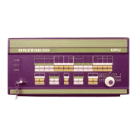
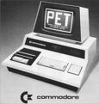
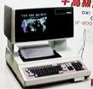
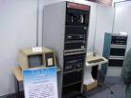
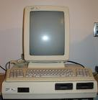
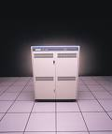
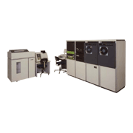
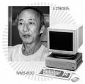
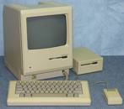
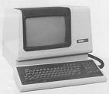
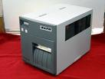
体験したコンピュータと組込機器
Okitac Sytem50/model40
沖電気IF-800
DEC PDP/11
CPT欧文ワープロ
Cpmmodore CBM/64?
DEC VAX/11
HP デジタルマルチメータ
富士ゼロックスJStar
ソニーNews
Apple 初代のMac
Prime Computer
DEC VT-100
某社リアプロTV
印刷プリプレス装置
漢字入力タブレット
SATO ラベルプリンタ
某社液晶プロジェクタ
三菱電機MULTI-16

Slide 4
体験したオペレーティングシステム
Okitac System11/DOS
Okitac System11/MOS
CP/M
MP/M
CP/M-86
Concurrent CP/M
VAX/VMS
PDP/11 RSX-11
Prime Computer PRIMOS
μVAX/ULTRIX
MS-DOS
HP-UX
OS/2
AIX
SunOS/Solaris
Mac OS
LINEO Solutions製組込みLinux
Linux オリジナル
Windows3.1/95/Me/NT/2000/XP
μITRON

Slide 5
体験したプログラミング言語
沖電気ミニコンのマクロアセンブラ,JCL(1979～1983)
MUMPS(1983)
PL/M(1984)
FORTRAN/77(1984)
Bliss(1984)
Yacc/Lex(1984)
LINGBOL（翻訳ソフトの構文解析ツール)
MBASIC,CBASIC,N88BASIC(1985～)
Z80アセンブラ(1985)
MASM(Intel8086)(1985)
GOAL(1985)三洋電機製スプレッドシート
C(1985～)
Awk(1985～)
Pascal(1986～)
Java(1995～)
Perl(1995～)
HTML(1995～)
Motorola68010,68020アセンブラ(1996)
ASN.1(1996～)
Emacs Lisp(1997～)
Delphi(1997～)
Visual Basic(1997～)
Excel.etc VBA(1997～)
Cshell,Kornshell,Bash(1998～)
Postscript(1998～)
VRML(1998)
XML(1999～)
Visual C++(2000～)
JavaScript(2000～)
C++(2000～)
PL/SQL(2002～)
TransactSQL(2002～)
Visual C#(2006～)
ActionScript(2006～)

Slide 6
体験(試)した開発プロセス
ウォーターフォール開発プロセス、HIPO
ISO9001 1994年版の品質保証プロセス（品質管理マニュアル執筆)
FDA/QSRの品質保証プロセス
スクラム開発手法
CMMの品質保証プロセス
PSP(Personal Software Process)/TSP(Team Software Process)
SPICEの品質改善プロセス
ケプナー・トリゴー法、MICE法(ロジカルシンキング的なもの)
エクストリームプログラミング
派生開発手法
ペーパープロトタイピング法(ユーザビリティ開発用として）
ペルソナ・シナリオ法(ユーザビリティ開発用として)
オブジェクト指向開発(デザインパターンのハッチングなど)
アジャイル（ふりかえり）
PMBOKの中で、WBSとEVM(バーンダウンチャート的なもの)
Life Hack
GN24(24時間前後でよいことをスピーチとクレド唱和/毎午後始まり時)

Slide 7
推薦したい名著・古典
オペレーティングシステムの構造的アプローチ
ソフトウェアテストの技法
人月の神話 狼人間を撃つ銀の弾はない
「派生開発」を成功させるプロセス改善の技術と極意
要求を仕様化する技術・表現する技術 - 入門＋実践 仕様が書けていますか?
誰のためのデザイン
いかにして問題をとくか
トランザクション処理
コンパイラ 原理・技法・ツール
プログラミング言語C
プログラミングPerl
プログラミング言語C++/Effective C++
プログラミング作法/プログラム書法/ソフトウェア作法
UNIXプログラミング環境
UNIXネットワークプログラミング
プログラミングWindows
オブジェクト指向における再利用のためのデザインパターン
詳説正規表現
ラピッドデベロップメント
Google’s PageRank and Beyond
OpenSSL 暗号・PKI・SSL/TLSライブラリの詳細
Compiler Design in C
憂鬱なプログラマのためのオブジェクト指向開発講座
CJKV日中韓越情報処理
ピープルウェア ヤル気こそプロジェクト成功の鍵
TCP/IPによるネットネットワーク構築
UMLデスクトップリファレンス
ソフトウェアアーキテクチャー
プロセス改善ナビゲーションガイド
詳解UNIXプログラミング
達人プログラマー
プログラミングの心理学
コードコンプリート
計算機プログラムの構造と解釈
The Art of Computer Programming
TeXブック
BSDカーネルの設計と実装
データベースシステム概論
実践 バイオインフォマティクス -ゲノム研究のためのコンピュータスキル(知らない世界をのぞてみよう！)
暗号技術大全
パーソナルソフトウェアプロセス技法
チームソフトウェアプロセス技法
沈まぬ太陽（落ち込んだときに読むとよいョ！）
構造化分析とシステム仕様―目指すシステムを明確にするモデル化技法
分子進化の中立説
超弦理論/ツイスターの世界
詳解Linuxカーネル

